Slide 1
МУНИЦИПАЛЬНОЕ АВТОНОМНОЕ ДОШКОЛЬНОЕ ОБРАЗОВАТЕЛЬНОЕ УЧРЕЖДЕНИЕ «ЦЕНТР РАЗВИТИЯ РЕБЕНКА «ДЕТСКИЙ САД № 5 «АКАДЕМИЯ ДЕТСТВА» ГОРОДА РУБЦОВСКА _____________________________________________________________ 658222, г. Рубцовск, улица Федоренко, 5 тел. (38557)71803 e-mail: ds5akademiadetstva@mail.ru
Практические методы по сенсорному развитию у детей старшего дошкольного возраста.
Консультация для родителей.
Подготовила учитель-логопед
Вишневская Марина Владимировна

Slide 2
Советы логопеда
С каждым годом жизнь предъявляет все более высокие требования не только к взрослым, но и к детям. Неуклонно растет объем знаний, и педагоги хотят, чтобы усвоение этих знаний было не механическим, а осмысленным.
Для того чтобы помочь детям справиться с ожидающими их сложными задачами, нужно позаботится о своевременном и полноценном формировании у них речи.
Для преодоления задержки речевого развития, работа должна проводится в комплексе. Связь функции кисти руки и речи оказались настолько тесной, что тренировку пальцев рук считают мощным физиологическим стимулом развития речи.

Slide 3
В старшем дошкольном возрасте работа по развитию мелкой моторики и координации движений руки должна стать важной частью подготовки к школе, в частности, к письму.
Родители должны понять: чтобы заинтересовать ребенка и помочь ему овладеть новой информацией, нужно превратить обучение в игру, не отступать, если задания покажутся трудными, не забывать хвалить ребенка.
Ниже приведены игры на развитие мелкой моторики, которыми можно заниматься как в детском саду, так и дома.

Slide 4
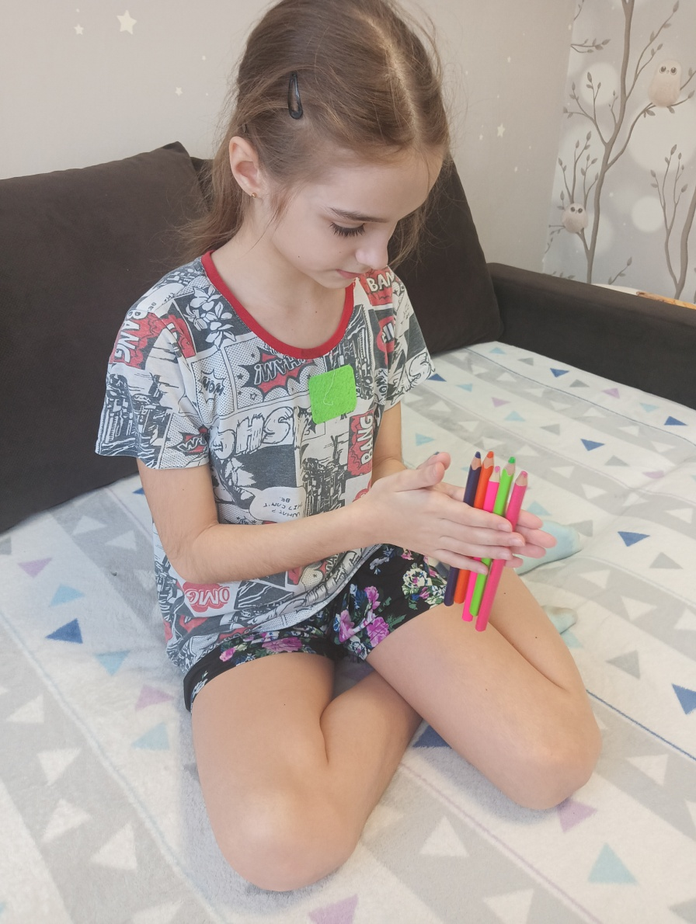
Перекатывать между ладонями.
Эффективные упражнения для стимулирующего пальчикового массажа можно выполнят с помощью хорошо знакомого детям предмета-карандаша. Могут применяться различные карандаши: толстый шестигранный, толстый круглый, тонкий круглый, короткий либо длинный тяжелый карандаш.

Slide 5
Катать по тыльной стороне руки.

Slide 6
Раскачивать, обхватив двумя пальцами (указательным и средним).

Slide 7
С помощью грецких орехов можно массировать запястья, кисти рук ребенка, ладони, пальцы, тыльные стороны кистей, межпальцевые зоны. Желательно иметь орехи различной величины, круглой и продолговатой формы, с гладкой и бугристой поверхностью.
Вот некоторые полезные упражнения, которые можно выполнять с орехами:
1. Прятать орех в плотно сжатой ладони сначала одной, потом другой руки.
2. Кончиками пальцев одной руки «ввинчивать» орех в середину ладони другой руки.
3. Прокатывать орех по поверхности ладони, лежащей на столе, от кончиков пальцев до запястья.
4. Скатывать орех с тыльной стороны кисти рук, как с горки.
5. Прокатывать орех между ладонями от пальцев к запястью и обратно.
6. Раскатывать орех по поверхности стола ладонью кругообразными движениями, как пластилин.

Slide 8
Массаж грецкими орехами

Slide 9
Сухой бассейн
Заполните просторную коробку (например, из-под обуви) или контейнер, различными крупами, или можно как у меня камешками. А теперь совместно с ребенком: опустите руки в коробку;
1. поводите ладонями по поверхности ;
2. захватите содержимое в кулаки, чуть приподнимите и разожмите кулаки;
3. погрузите руки глубоко в «море» и «поплавайте» в нем;
4. перетирайте между ладонями;
5. пересыпайте их из ладошки в ладошку; сначала одной рукой, потом другой, затем обеими руками захватите «щепотку» и отпустите;
6. берите в руки по одному элементу.
Благодаря такому массажу, мы активизируем так называемый «мануальный интеллект», находящийся на кончиках пальцев рук и ладонях.
Таким образом, происходит сенсомоторное развитие, являющееся условием успешного взаимодействия с окружающим миром.

Slide 10
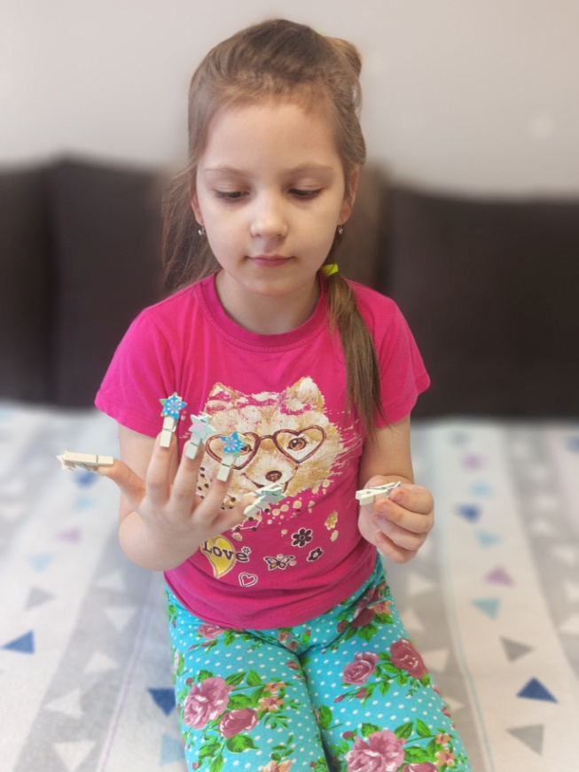
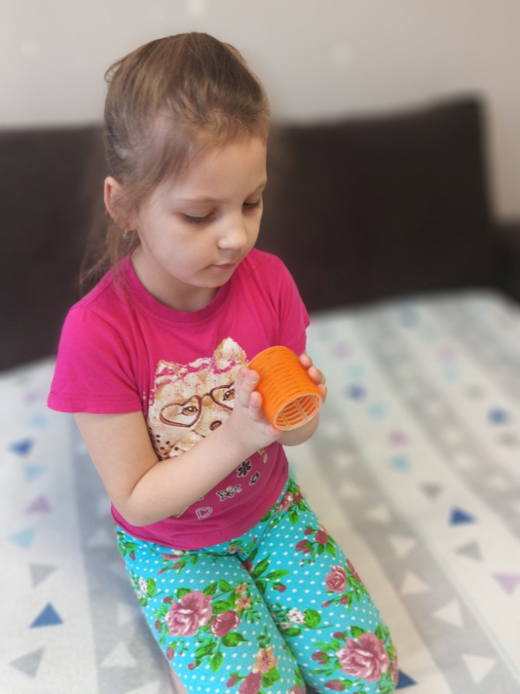
Использование различных подручных средств

Slide 11
Я познакомила вас лишь с малой частью того, чем вы можете занять ваш досуг с ребёнком дома. Включайте свою фантазию и самое главное, не уставайте постоянно разговаривать с вашими детьми.
Пусть ребенок находится в постоянном потоке информации, не сомневайтесь, это его не утомит. Чем непринужденнее будет обучение, тем легче и быстрее оно будет проходить.
Спасибо за внимание!

